Slide 1
第二次独立作业
设上下文无关文法G:
S→ABC; A→aAb|ε ; B→bB | b; C→cC | D; D→d
  化简上下无关文法G;
  写出G的Chomsky范式;
  给出文法G的语言L(G)。
对Σ={0, 1} 上的语言：
L={w | w不能写成ww^{R})}
  证明L不是正则语言;
  构造一个语言为L的上下文无关文法.

Slide 2
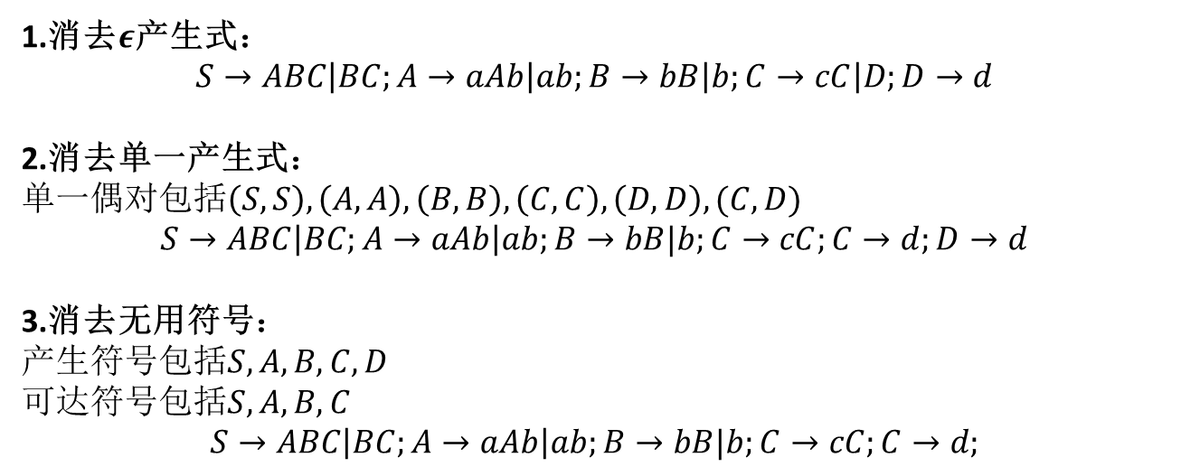
第二次独立作业
设上下文无关文法G:
S→ABC; A→aAb|ε ; B→bB | b; C→cC | D; D→d
  化简上下无关文法G;
1.消去$ε$产生式：
$$S→ABC\left|BC;A→aAb\right|ab;B→bB\left|b;C→cC\right|D;D→d$$
2.消去单一产生式：
单一偶对包括$\left(S,S\right),\left(A,A\right),\left(B,B\right),\left(C,C\right),\left(D,D\right),(C,D)$
$$S→ABC\left|BC;A→aAb\right|ab;B→bB|b;C→cC;C→d;D→d$$
3.消去无用符号：
产生符号包括$S,A,B,C,D$
可达符号包括$S,A,B,C$
$$S→ABC\left|BC;A→aAb\right|ab;B→bB|b;C→cC;C→d;$$

Slide 3
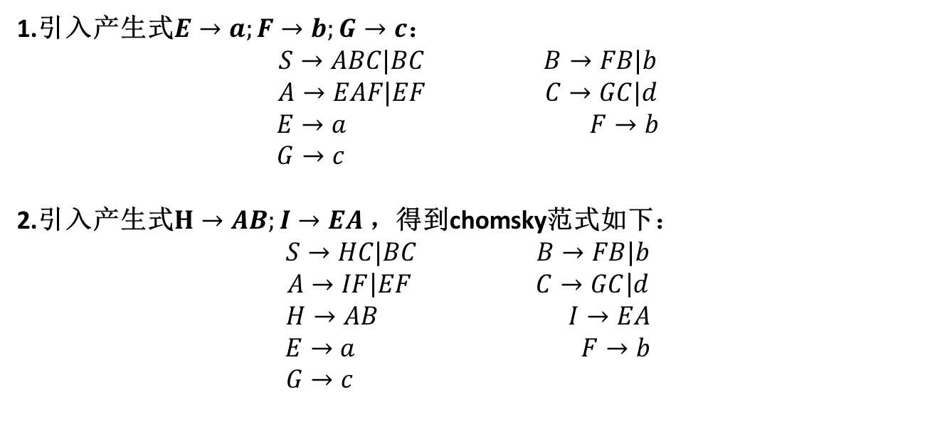
第二次独立作业
设上下文无关文法G:
S→ABC; A→aAb|ε ; B→bB | b; C→cC | D; D→d
  (2)写出G的Chomsky范式;
1.引入产生式$E→a;F→b;G→c$：
$$S→ABC|BC B→FB|b$$
$$A→EAF|EF C→GC|d$$
$$E→a F→b$$
$$G→c$$
2.引入产生式$H→AB;I→EA$，得到chomsky范式如下：
$$S→HC|BC B→FB|b$$
$$A→IF\left|EF C→GC\right|d$$
$$H→AB I→EA$$
$$E→a F→b$$
$$G→c$$

Slide 4
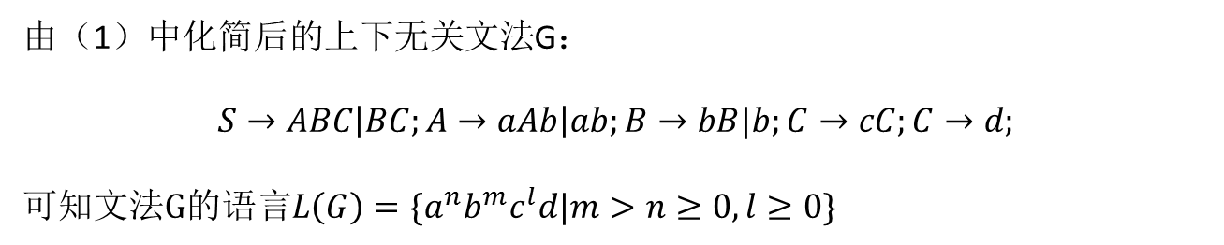
第二次独立作业
设上下文无关文法G:
S→ABC; A→aAb|ε ; B→bB | b; C→cC | D; D→d
  (3)给出文法G的语言L(G)；
由（1）中化简后的上下无关文法G：
$$S→ABC\left|BC;A→aAb\right|ab;B→bB|b;C→cC;C→d;$$
可知文法$G的语言L\left(G\right)=\{a^{n}b^{m}c^{l}d|m>n≥0,l≥0\}$

Slide 5
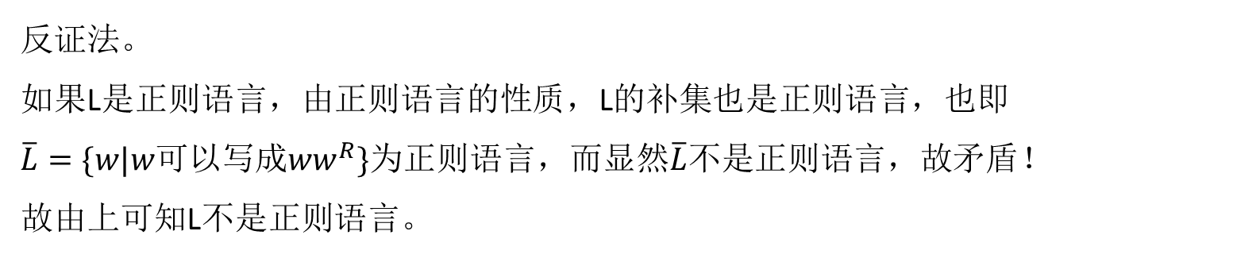
第二次独立作业
对Σ={0, 1} 上的语言：
L={w | w不能写成ww^{R})}
  (1)证明L不是正则语言。
反证法。
如果L是正则语言，由正则语言的性质，L的补集也是正则语言，也即
$\overline{L}=\{w|w可以写成ww^{R}\}为$正则语言，而显然$\overline{L}不是$正则语言，故矛盾！
故由上可知L不是正则语言。

Slide 6
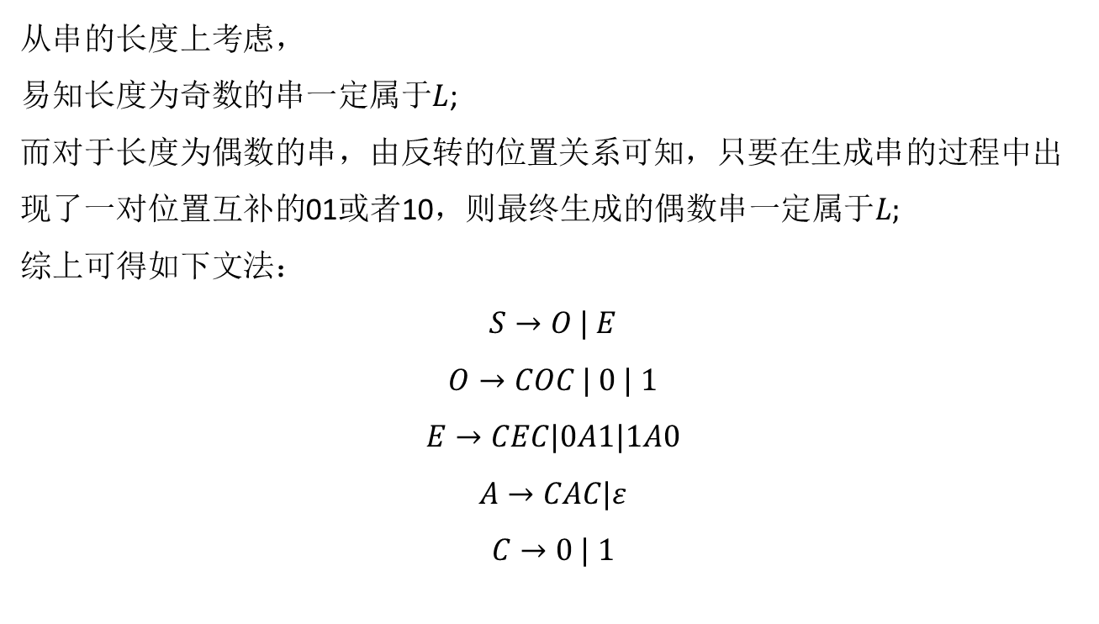
第二次独立作业
对Σ={0, 1} 上的语言：
L={w | w不能写成ww^{R})}
  (2)构造一个语言为L的上下文无关文法;
从串的长度上考虑，
易知长度为奇数的串一定属于$L$;
而对于长度为偶数的串，由反转的位置关系可知，只要在生成串的过程中出现了一对位置互补的01或者10，则最终生成的偶数串一定属于$L;$
综上可得如下文法：
$$S→O | E$$
$$O→COC | 0 | 1$$
$$E→CEC|0A1|1A0$$
$$A→CAC|ε$$
$$C→0 | 1$$

Slide 7
总计人数：89 平均分：91

